Slide 1




Программа «Акселератор КИУ - 2023»
КАЗАНСКИЙ ИННОВАЦИОННЫЙ
УНИВЕРСИТЕТ
имени В.Г. ТИМИРЯСОВА

Slide 2
Детское постельное белье с национальной айдентикой «Мәхәббәт»
Лидер Дмитриева Диана Валерьевна

Slide 3

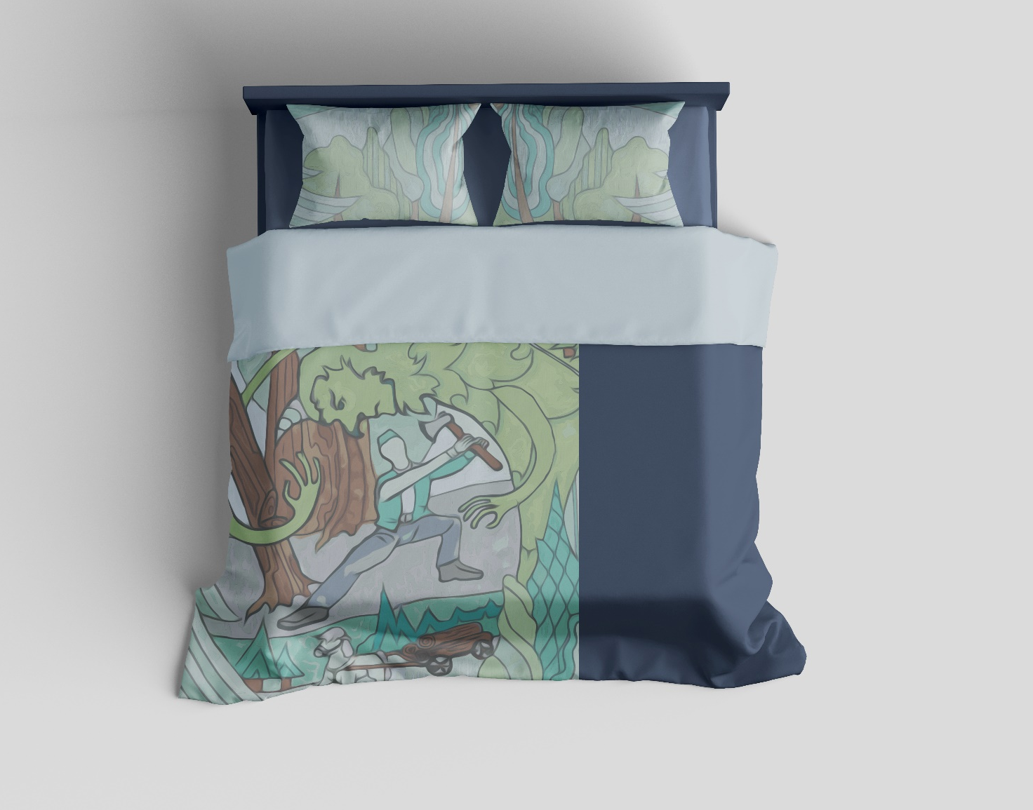
ДЕТСКОЕ ПОСТЕЛЬНОЕ БЕЛЬЕ С НАЦИОНАЛЬНОЙ АЙДЕНТИКОЙ «МӘХӘББӘТ»
Дмитриева Диана
Изосимова Анастасия
Студенты группы 1712, 3 курса
Направление: Дизайн среды

Slide 4


ПРОБЛЕМА
                Угасание татарской культуры, нехватка национальных товаров с татарскими мотивами на текстильных изделиях.
4

Slide 5
ЦЕЛЕВАЯ АУДИТОРИЯ
                Наш пользователь «покупатель» хочет «приобретать качественные, необычные и полезные товары для себя и на подарок с национальной символикой» , но не может, потому что ему мешает «небольшой выбор действительно полезных и красивых вещей» а «существующие решения в виде магнитиков, чашек, сувениров и другой сувенирной продукции» имеет недостаток: «то, что продавцы предлагают однотипную продукцию с повторяющимся дизайном», а «продавцы в свою очередь хотят иметь уникальные товары, чтобы отличаться от конкурентов и привлекать больше покупателей» и это противоречит основной цели нашего пользователя, потому что «покупатель и продавец вынуждены покупать и продавать, то что им не хочется».
5

Slide 6


РЕШЕНИЕ
В качестве поддержки национальной культуры детское постельное белье с татарскими мотивами «Мәхәббәт» может раскрыть всю красоту татарского народа, а также сказок и орнаментов, при этом создать неповторимую и выразительную атмосферу в любом интерьере.
Так как дизайн постельного комплекта адаптирован под современное время.
6

Slide 7

КОНКУРЕНТЫ
Преимущество: качественное постельное белье с татарскими мотивами, создающее выразительную атмосферу в интерьере.
Основные конкуренты:
«Казанские сувениры»,
«Cozy home»,
«Баракат-текст»
7

Slide 8
1
РЫНОК
                ТАМ: 24573425000 млрд. рублей (Жители Казани и приезжие туристы)
                SAM: 4916395000 млрд. рублей (платежеспособные жители Казани старше 18ти лет и туристы)
                SOM: 245819750 млн. рублей
                Чистая прибыль - 122 337,6 руб./год
                Рентабельность инвестиций
                122 337,6 / 1 000 000 * 100= (примерно) 12%»
Вывод: В ходе небольшого исследования были произведены расчеты TAM,SAM,SON. Выявлены косвенные конкуренты, прямых конкурентов в городе Казань выявить в входе исследования не удалось.
8

Slide 9
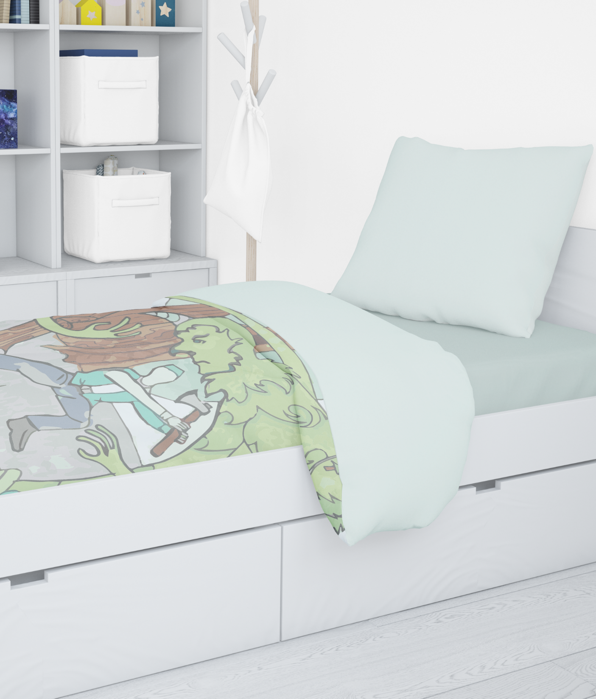
МОНЕТИЗАЦИЯ
                В планах продажа постельного белья физическим лицам (туристам и местным жителям города).
                Средний чек 5000-6500 рублей. Возможны варианты более экономных или дорогостоящих комплектов.
9

Slide 10
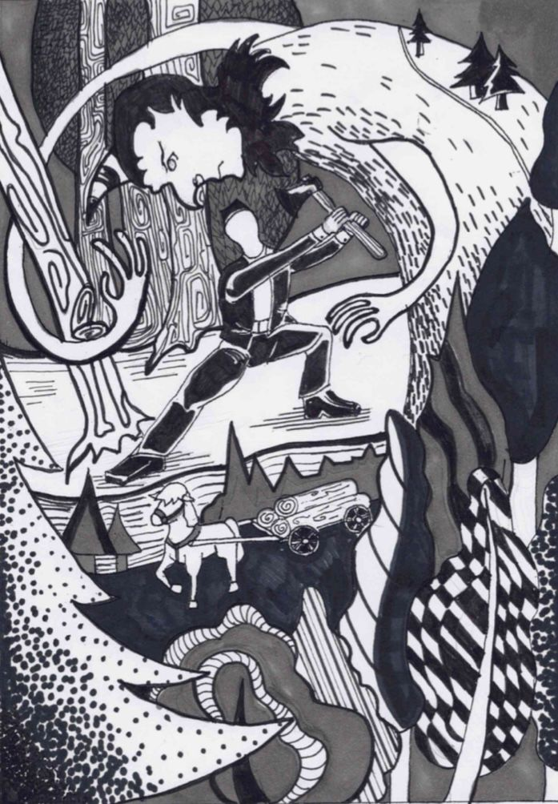

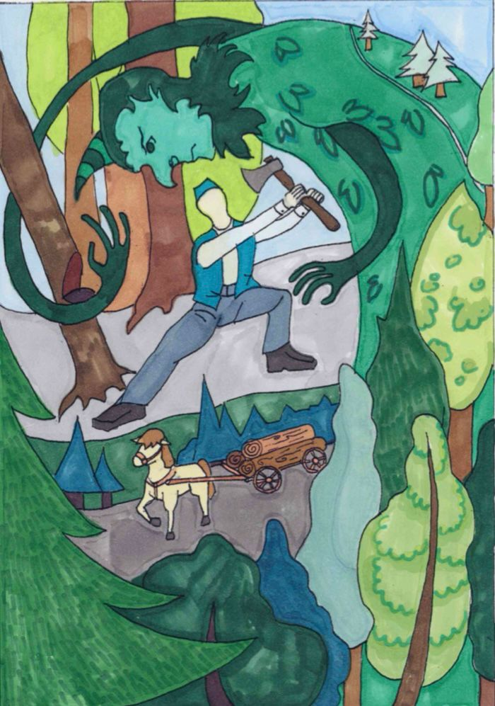
1
ТЕКУЩИЕ РЕЗУЛЬТАТЫ
                В ходе проекта были разработаны эскизы. Разработан дизайн первых постельных комплектов, произведен анализ рынка, проведены опросы.
10

Slide 11
1
ПЛАНЫ РАЗВИТИЯ
                1. Планируется расширение каналов продаж: Развить онлайн-продажи через собственный интернет-магазин и партнерство с другими электронными площадками. Также установить партнерства с розничными магазинами и дистрибьюторами для распространения нашего продукта.
                2. Установление партнерств: Искать возможности для партнерства с другими брендами или организациями, которые также продвигают татарскую культуру и национальную айдентику. Это может включать сотрудничество с музеями, фестивалями или другими событиями.
                3. Непрерывное развитие и инновации: Следить за изменениями на рынке и потребностями целевой аудитории, чтобы постоянно улучшать наш продукт и разрабатывать новые коллекции с учетом последних трендов и вкусов потребителей.
11

Slide 12
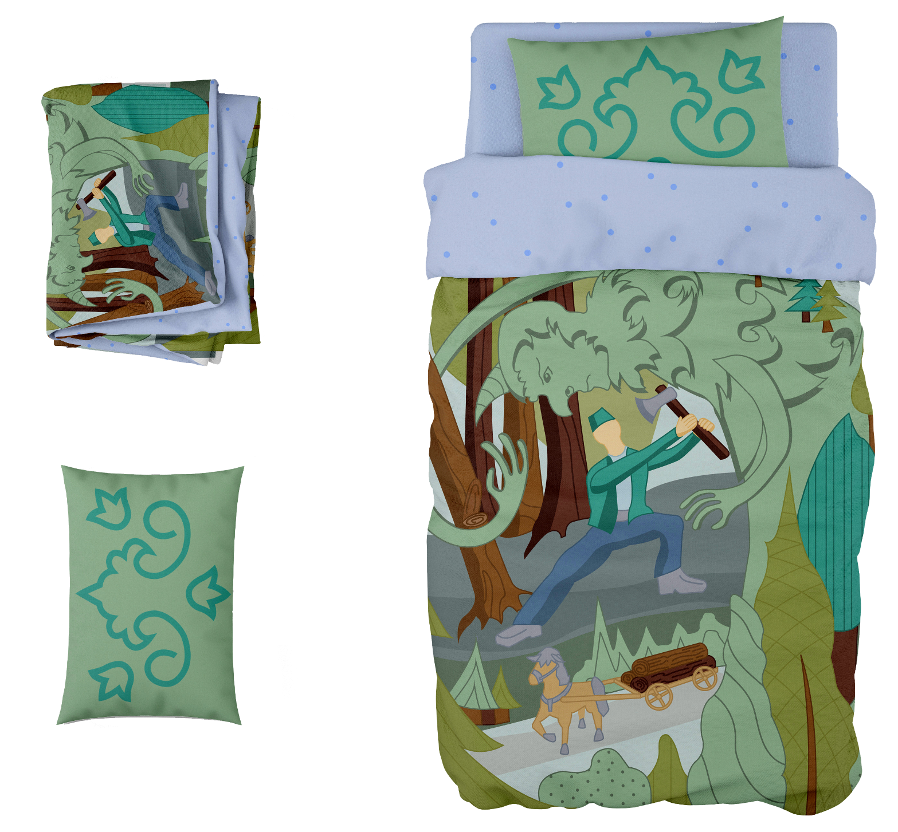



12

Slide 13
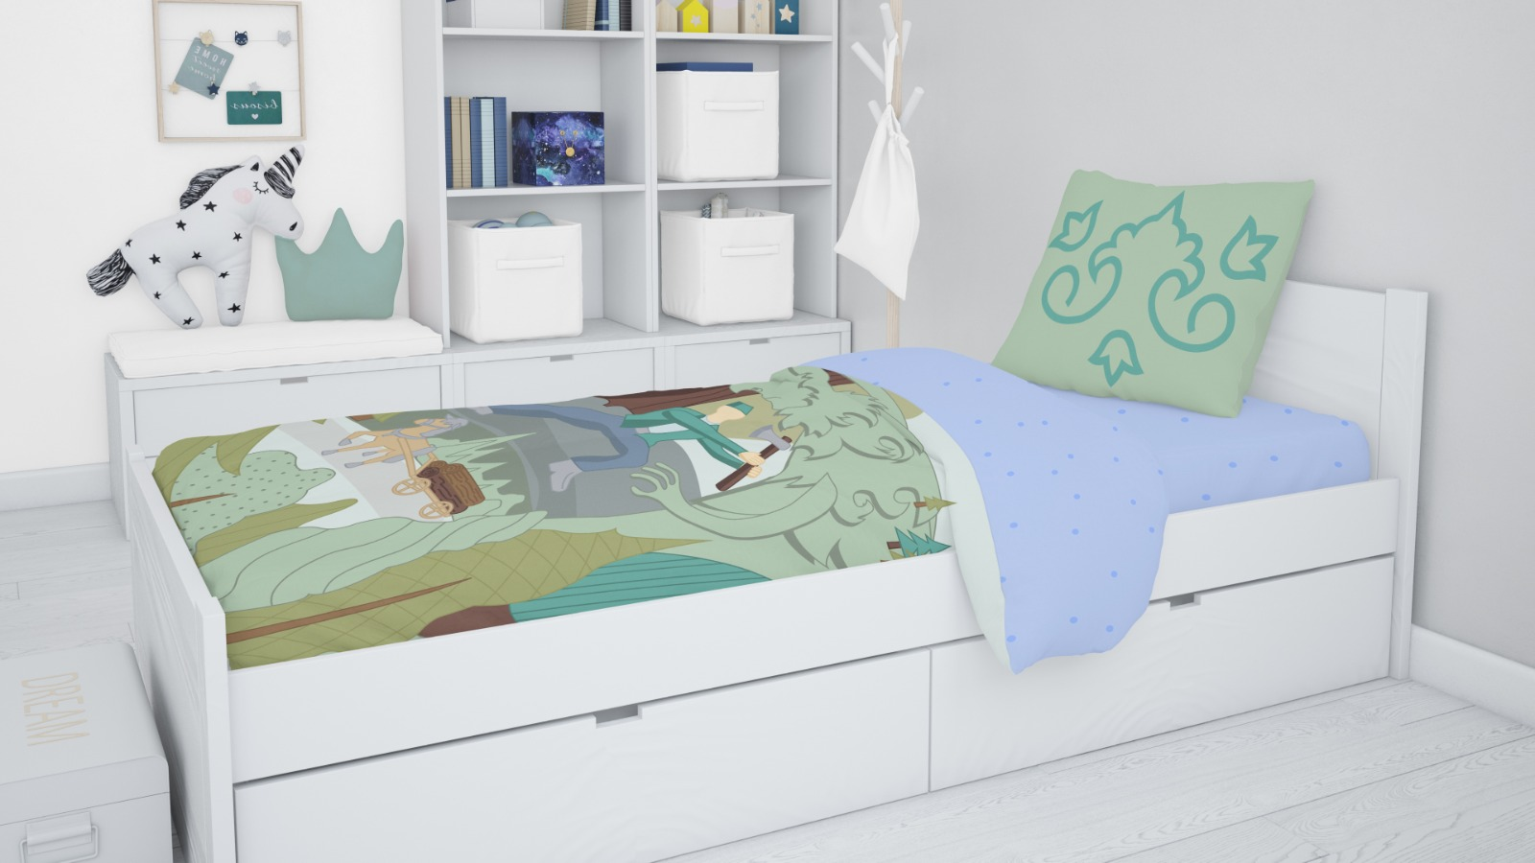
13

Slide 14

14

Slide 15
1
КОНТАКТЫ
                Тел. 8919628966
                Email dmitrieva_diana.77@mail.ru
15

